Slide 1
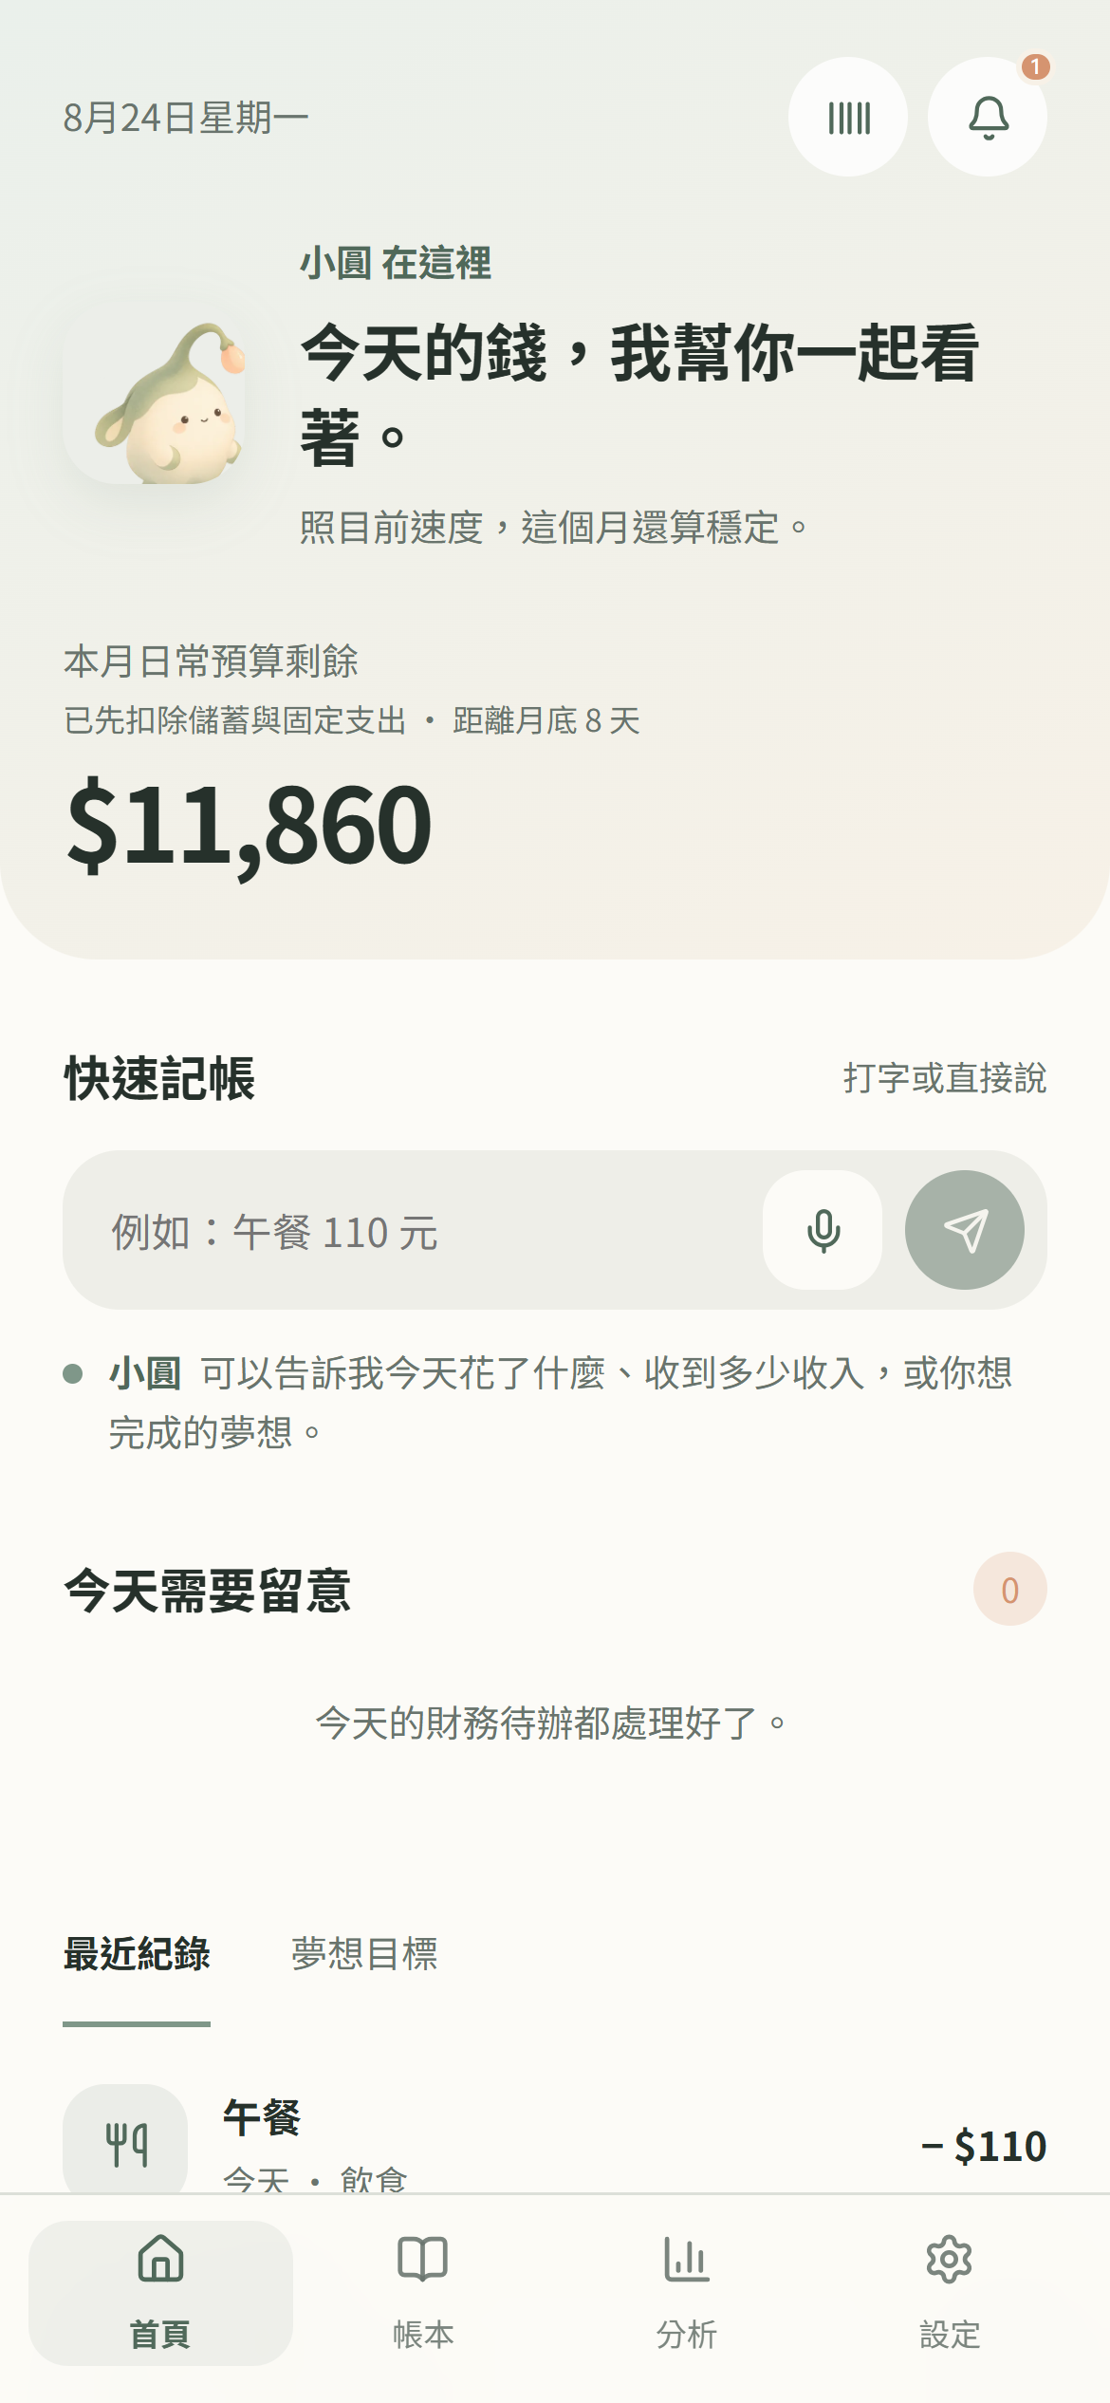

FINMATE
FinMate 財伴
AI 智慧記帳管家
為第一次學理財的高中生與大學生，
降低記帳門檻、看懂預算，也開始存下夢想。
手機直式 Web App MVP
Notes:
大家好，我的專題是 FinMate 財伴，一款給第一次開始理財的人使用的 AI 智慧記帳管家；其中 Fin 是陪伴使用者的小管家。它不是滿版聊天機器人，而是把 AI 放進記帳、提醒與目標規劃裡，讓使用者用最自然的方式開始。
[Sources]
- Local screenshot: ai-finance-app/artifacts/production-home-iphone14.png
- Local asset: ai-finance-app/src/assets/fin-placeholder.png
- AI 財務管家 PRD 一個月鎖定版.md
[/Sources]

Slide 2
WHY THIS PRODUCT
02
問題不是不知道要記，而是很難持續
從剛上大學、正在打工的女生視角出發。
01
記帳步驟太多
主要受眾
01
每筆都要選分類、日期與欄位，久了就不想打開。
第一次學理財的
高中生與大學生
02
數字有了，仍看不懂
02
記完帳卻不知道本月花得快不快、還能用多少。
收入可能是零用錢、生活費或打工薪水；對繁瑣表單的容忍度低，也不一定知道預算該怎麼分。
03
夢想很具體，存法很模糊
03
想買電腦或去英國，但不知道目標金額、期限與每月配置。
核心目標：讓原本懶得記帳的人，願意開始並持續。
FinMate 財伴｜個人專題
Notes:
我的主要受眾不是已經會做複雜理財的人，而是剛開始管理零用錢、生活費或打工收入的學生。她們最大的問題不是完全沒有記帳概念，而是操作太麻煩、記完也看不懂，最後很難持續。
[Sources]
- AI 財務管家 PRD 一個月鎖定版.md — 產品背景、目標使用者與核心價值
[/Sources]

Slide 3
PRODUCT STRATEGY
03
AI 是理解層，記帳工具仍然清楚可控
不追求「滿版 AI 感」，而是把對話能力放在真正能省步驟的地方。
說一句話
→
正確記錄
→
看懂現況
→
規劃下一步
首頁
帳本
分析
設定
管家身分＋快速輸入
查帳、月曆、流水帳
長條圖＋一句解讀
偏好與資料控制
AI 比重中高
AI 比重低
AI 比重中
AI 比重低
定位邊界：Fin 會理解、提醒、分析與建議；不替使用者做投資或重大財務決策。
FinMate 財伴｜個人專題
Notes:
我最後把產品定位鎖定為：記帳是核心，AI 是理解與陪伴層。首頁能清楚感受到管家存在，但帳本和設定仍像熟悉的財務工具，避免新奇感反而增加操作成本。
[Sources]
- AI 財務管家 PRD 一個月鎖定版.md — 產品原則、定位邊界、UI/UX 原則
[/Sources]

Slide 4
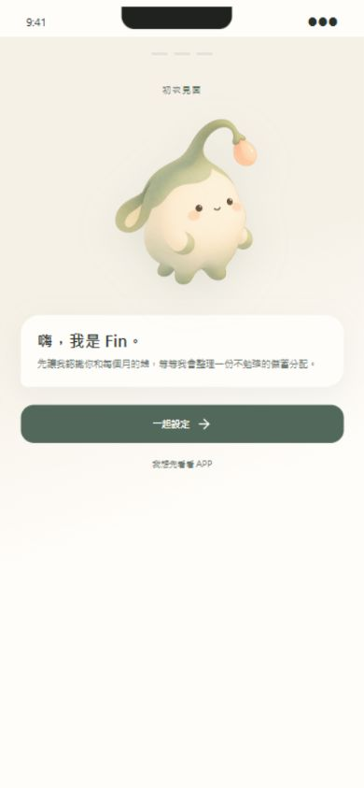
FIRST-RUN EXPERIENCE
04
第一次打開，就先把「這個月」設定好
從管家命名開始，再逐步取得收入、固定支出與儲蓄期待。
01
先替管家取名
初次見面還沒有名字，使用者命名後，後續提示與預算欄位都沿用。
02
收入不知道，也能先繼續
不把「不知道」誤當 0 元；首頁會顯示待設定，而不是錯誤的超支警告。
03
固定支出可新增多筆
交通、房租、訂閱分開輸入；空白或 0 元會提示修正，避免設定後無聲消失。
FinMate 財伴｜個人專題
Notes:
首次流程的重點不是收集越多資料越好，而是讓首頁第一次出現的預算有意義。使用者先幫管家取名，再填收入與固定支出；如果收入真的不知道，系統會保留待估算狀態，不會用零元製造錯誤警報。
[Sources]
- Local screenshot: ai-finance-app/首次使用Fin歡迎畫面.png
- AI 財務管家 MVP 一個月鎖定版.md — 首頁狀態與邊界條件
- Local implementation: src/pages/OnboardingFlow.jsx and src/modules/finance/monthlyPlan.js
[/Sources]

Slide 5
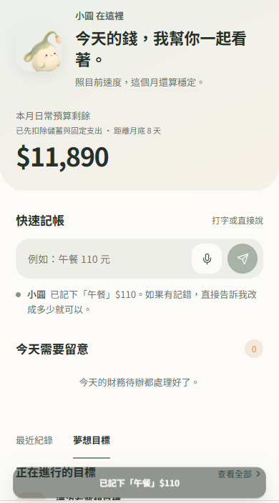
CORE INTERACTION
05
一句「午餐 110 元」，完成記帳也保留修正權
明確指令直接建立；聊天提及、多筆金額或資料不足時才追問。
明確
「幫我記帳，午餐 110 元」
→ 直接建立，顯示一句成功結果
聊天提及
「今天花了 110 元吃午餐」
→ 先詢問是否要記帳，不把閒聊盲目寫入
有錯就說
「剛才午餐不是 110，是 130」
→ 管家定位既有紀錄並修改；不確定時只追問缺少資訊
FinMate 財伴｜個人專題
Notes:
這是 MVP 最重要的閉環。使用者不用先學表單，只要說午餐一百一十元。明確記帳直接建立；如果只是聊天順口提到花費，Fin 才會先確認。記錯也不用進帳本找，可以直接跟管家說改成多少。
[Sources]
- Local screenshot: ai-finance-app/artifacts/home-success-toast-mobile.png
- AI 財務管家 PRD 一個月鎖定版.md — 混合式確認規則
- Local implementation: src/modules/transactions/transactionAssistant.js
[/Sources]

Slide 6
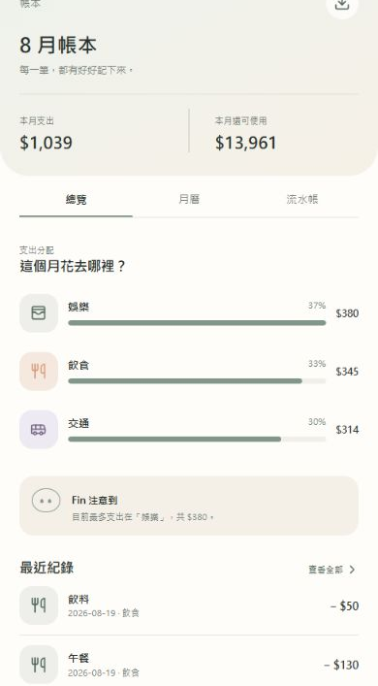
FINANCIAL CLARITY
06
記完不是終點：同一份資料同步到帳本與分析
月份、摘要、分類、最近紀錄與 CSV 匯出都使用相同的月份投影。
帳本的三種看法
總覽
分類長條圖與最近紀錄
月曆
用日期找出當天收支
流水帳
搜尋、篩選、編輯與刪除
分析用「橫向長條」讓分類更快比較
娛樂
$380
飲食
$345
交通
$314
FinMate 財伴｜個人專題
本月與上月比較｜目前月份預設，不讓上月明細一直佔畫面
Notes:
記帳完成後，資料會同步到首頁、帳本與分析。帳本有總覽、月曆和流水帳三種方式；分析用橫向長條圖，因為分類名稱和金額可以在同一視線比較。切換月份時，頁首、分類、紀錄和匯出也會一起切換，避免數字不一致。
[Sources]
- Local screenshot: ai-finance-app/帳本摘要對齊修正版.png
- AI 財務管家 MVP 一個月鎖定版.md — F03 帳本管理與 F05 基本分析
- Local implementation: src/modules/finance/financeSummary.js
[/Sources]

Slide 7
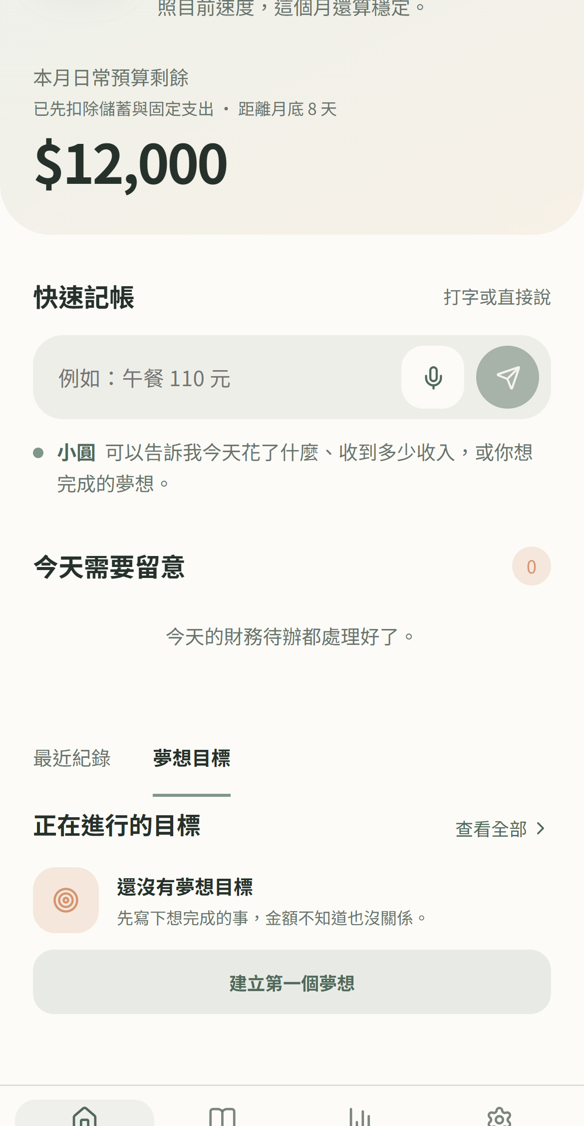
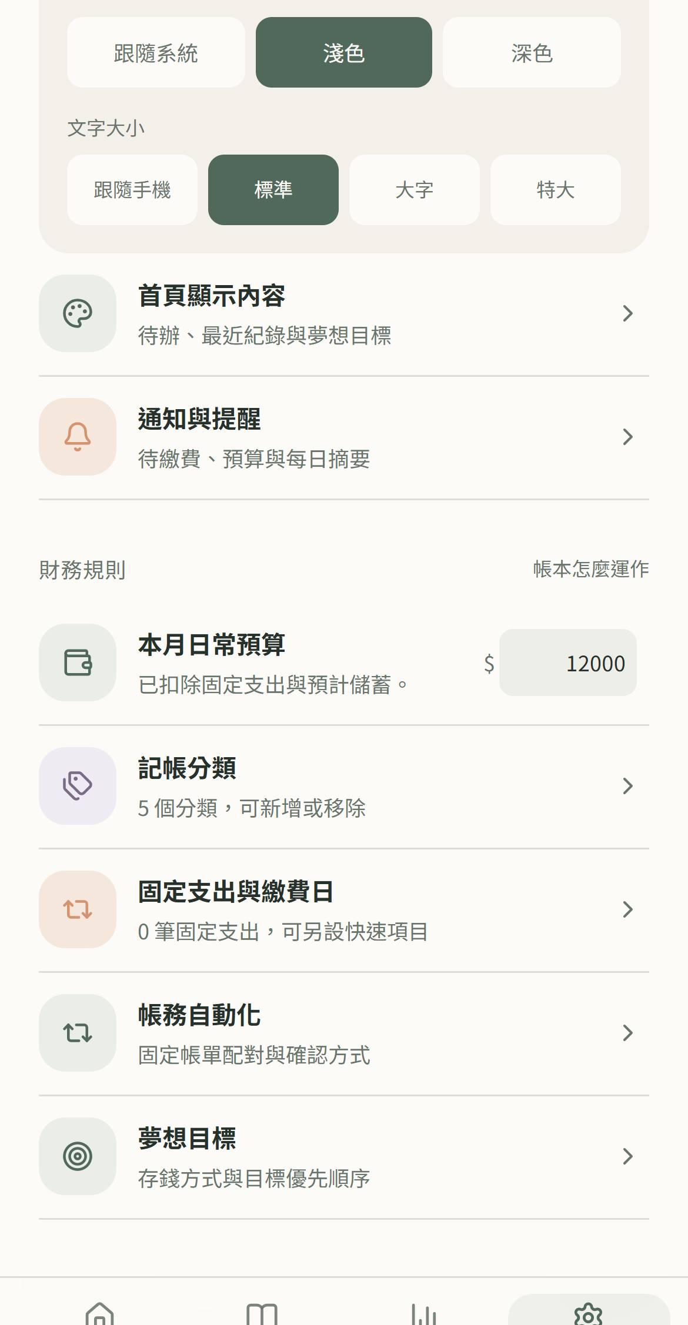
GOALS & CONTROL
07
夢想可以有很多個，控制權也一直在使用者手上
目標先寫下來，金額與期限可稍後補；設定則集中管理外觀、提醒與資料。
夢想目標
• 多個目標，指定一個主要目標
• 進行中、完成、封存與恢復
• 金額不足時不顯示假精確數字
設定與資料
• 淺色／深色／跟隨系統
• 文字大小與管家名稱、語氣
• 固定支出、載具條碼與 CSV 匯出
即時行情估算屬未來串接；目前建議值皆可編輯。
FinMate 財伴｜個人專題
Notes:
使用者不會只有一個夢想，所以目標可以建立多個，也能完成、封存或恢復。最低只要先填名稱，不知道金額也沒關係。設定頁則不只放 AI 管家，而是包含外觀、字體、提醒、固定支出、載具與匯出。真正依網路行情估算旅行或商品價格，會放在後續串接，避免目前用假資料冒充即時結果。
[Sources]
- Local screenshots: ai-finance-app/artifacts/production-new-user-goals-iphone14.png and production-settings-iphone14.png
- AI 財務管家 MVP 一個月鎖定版.md — F06 多個夢想目標
- AI 財務管家 PRD 一個月鎖定版.md — MVP 不包含
[/Sources]

Slide 8
08 · MVP RESULT
現在已經能完成一個可操作、可驗證的記帳閉環
不是概念稿：前端、後端、資料保存與測試都已接起來。
62 / 62
0
200 / 200
完整測試通過
lint 錯誤與警告
前端與後端健康檢查
已完成
自然語言記帳與修正｜首頁、帳本、分析、設定｜目標與固定支出｜CSV 與載具條碼｜匿名裝置 JSON 保存
下一步
帳號與雲端同步｜財政部發票串接｜原生 iOS 小工具與推播｜即時行情來源
結論：AI 不必看起來很重，也能讓記帳更自然。
Notes:
目前完成的不是只有畫面，而是一個可操作的 MVP：自然語言可以新增和修正帳目，首頁、帳本與分析同步重算，資料會存到本機後端，也有瀏覽器備援。完整測試、lint、正式建置與 HTTP 冒煙測試都通過。下一階段才會進入雲端帳號、發票 API、小工具和即時行情。我的結論是，AI 不需要讓畫面充滿科技感，只要在真正麻煩的地方幫使用者少做一步，就有價值。
[Sources]
- Local verification result from project test/lint/build/smoke run on 2026-08-26
- Local architecture: ai-finance-app/ARCHITECTURE.md
- Local asset: ai-finance-app/src/assets/fin-placeholder.png
[/Sources]

